Slide 1
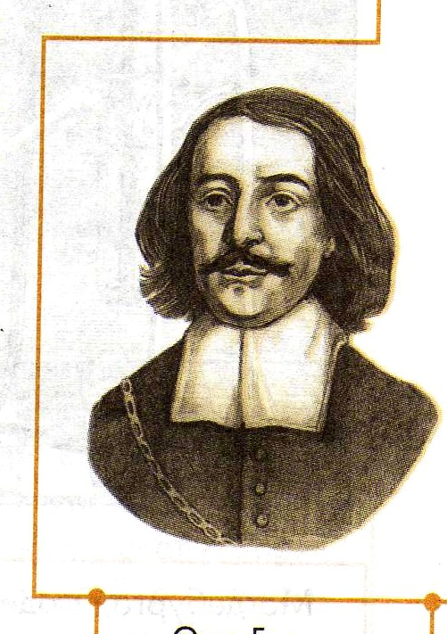
О. Герике (1602-1686)

Slide 2
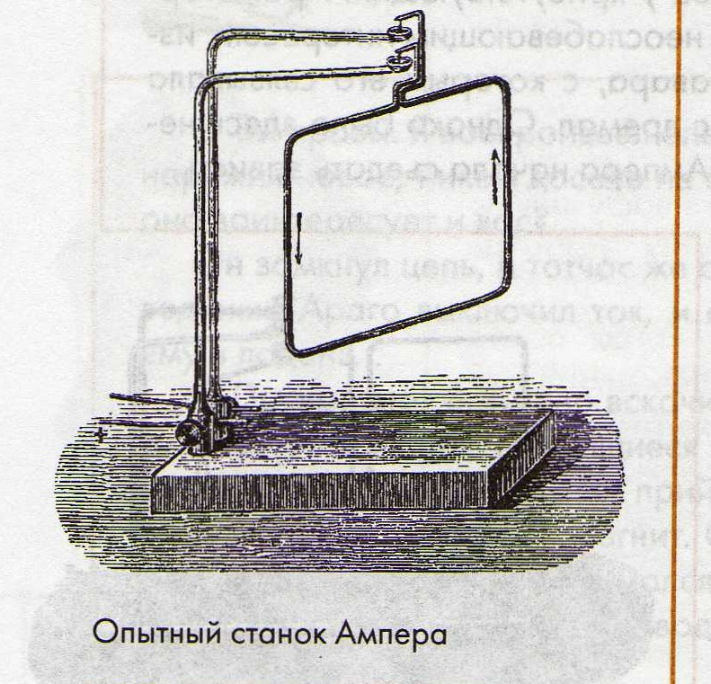
Опытный станок Ампера

Slide 3
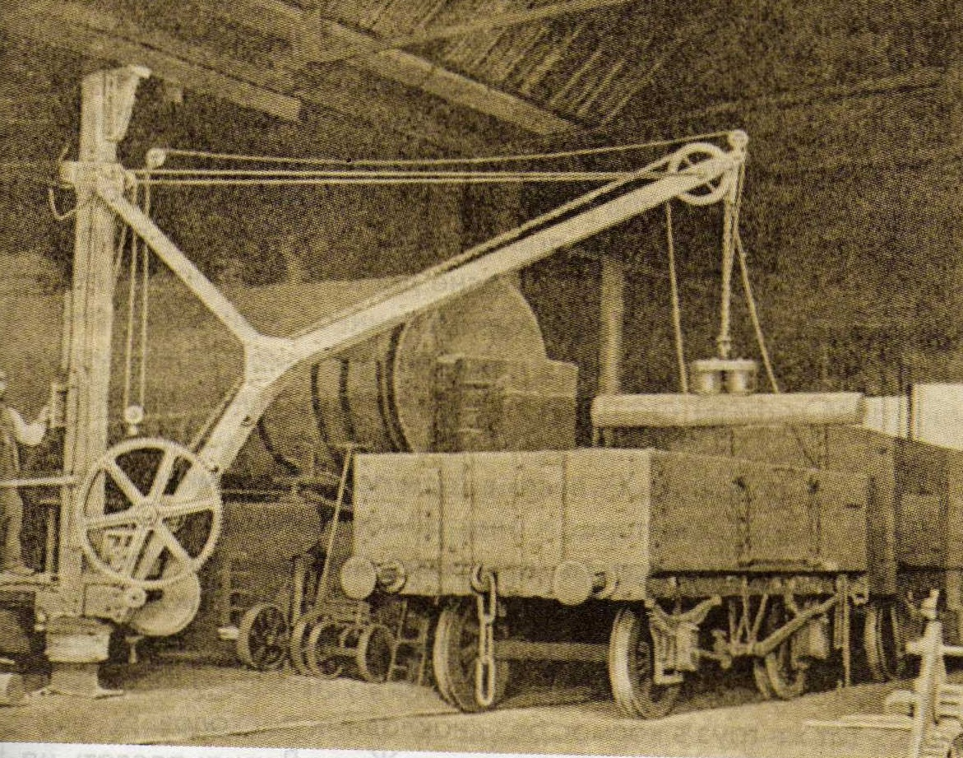
Подъёмный кран 19 века с электромагнитным захватом

